Slide 1
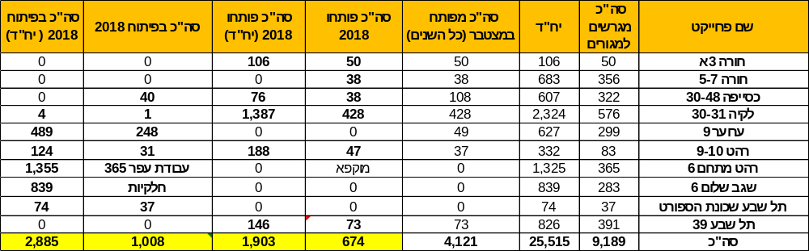
תיקי שיווק – נתוני שיווק ופיתוח מגרשים לפי יישוב- עירוני
נתוני שיווק – מדוח עיסקאות. רמ"י . רק עיסקאות מאושרות

Slide 2
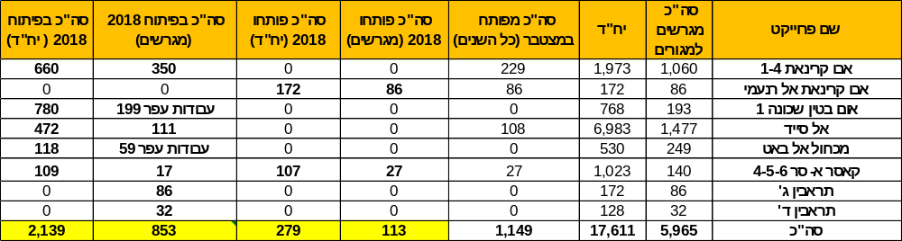
תיקי שיווק – נתוני שיווק ופיתוח מגרשים לפי יישוב- כפרי

